Slide 1
DACE Projekt A magyar felmérés adatai és eredményei
dr. Kiss Csaba, igazgató, EMLA
Budapest, 2023. június 29.

Slide 2
A felmérés leírása
Cél: a klímaválság hatásaihoz köthető attitűdök és a hatások mérséklésére szolgáló jogi eszközök ismertségének feltárása
Módszertan: online kérdőív 12 kérdéssel, eltérő profilú online platformokon terjesztve 1,5 hónapig
Időigény: rövid, 5-10 perces válaszadás

Slide 3
A kérdések
Életkor, Nem, Iskolai végzettség, Településtípus
Mennyire aggódik a klímaválság miatt
Befolyásolják-e a mindennapi életét (ha igen, hogyan)
Felelős-e a kormány és megfelelő intézkedéseket tesz-e
Vannak-e érintett jogai és fordulna-e bírósághoz, mik a jogi lehetőségek
Nők és férfiak érintettsége

Slide 4
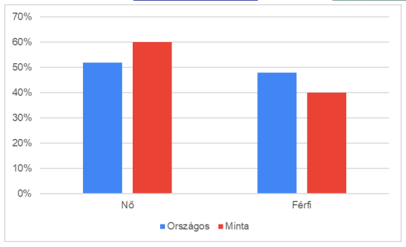
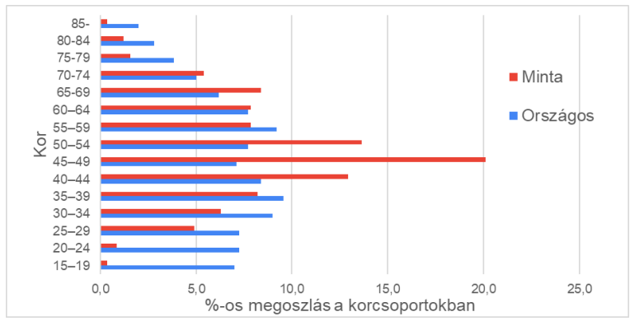
Elsődleges adatok
619 válasz
Főként nők töltötték ki
Főként 40-55 évesek töltötték ki
Főként felsőfokú végzettségűek töltötték ki
Településtípusok egyenlő eloszlása

Slide 5
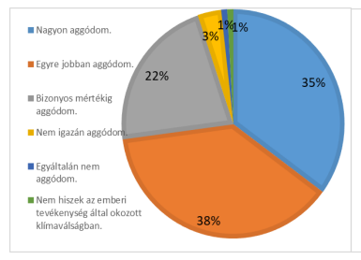
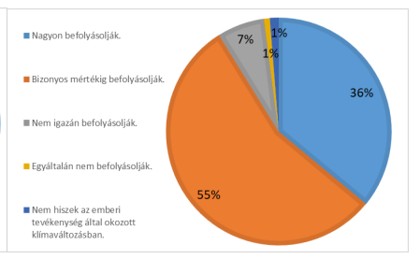
Attitűdök és érintettség
35% nagyon aggódik
38% egyre jobban aggódik
36% nagyon befolyásol
55% bizonyos mértékig befolyásol

Slide 6
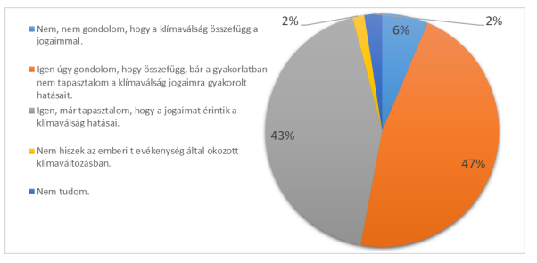
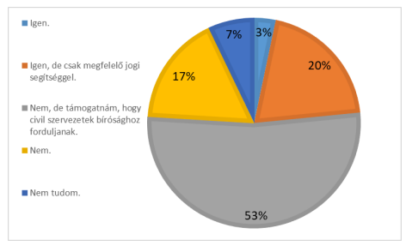
Jogok érintettsége és fellépés
47% lát összefüggést
43% érez érintettséget
23% fellépne jogi eszközzel
53% civil szervezetet támogatna ebben

Slide 7
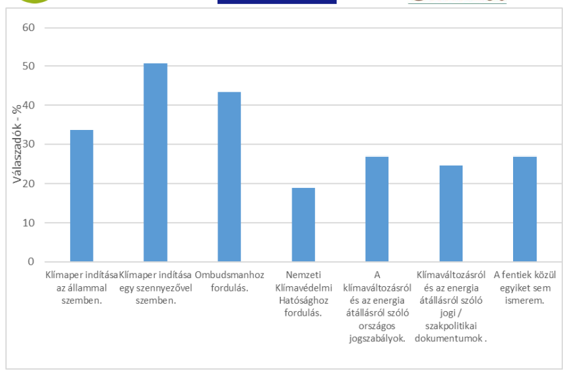
Jogtudatosság
1. klímaper egy szennyezővel szemben
2. Zöld Ombudsman
3. klímaper az állammal szemben

Slide 8
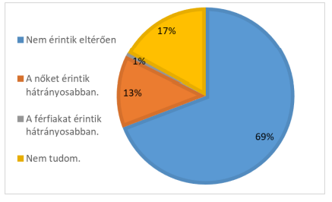
Nemek érintettsége
69% nem érintik eltérően
13% nőkre hátrányosabb
1% férfiakra hátrányosabb

Slide 9
Következtetések
60%-ban a környezeti problémákra érzékenyebben reagáló nők
75%-ban magasabb egyetemi, vagy főiskolai végzettséggel rendelkező magyarországi lakosok
meglehetősen érzékeny a klímaválságra
tisztában van annak mindennapi életükre gyakorolt (vagy a jövőben fellépő) hatásokkal
ismernek olyan jogi eszközöket, amelyekkel a klímaválság hatásait mérsékelni lehetne
maguk inkább nem használnák ezeket
támogatnák, hogy civil szervezetek lépjenek fel

Slide 10
Köszönöm a figyelmet!
https://emla.hu/dace-projekt/
A projektet az Európai Unió támogatja.
https://poweredtemplate.com/07340/0/index.html

